Slide 1
ҰБТ-ның теориялық және тәжірибелік
Мақсаты:
Міндеттері:
Білім сапасының жақсаруына жағдай жасау.
Күтілетін нәтиже:
-Әдістемелік бағдар беру және әзірлемелерді іске асыруда тәжірибе алмасу;
-мектептің обьективті даму бағытына іс жүзінде салыстыра баға беру;
-ҰБТ-ның жалпы ұпай санын бағалай отырып, ұжымдық түрде міндеттер жүктеу.
- Мұғалім біліктілігін арттыру;
- оқушының білімдегі
сапа көрсеткішін
көтеру;
- ҰБТ бойынша жоғары пайызға жету .

Slide 2

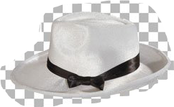




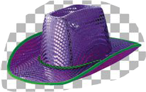
Ақылдың алты қалпағы
Эдвард де Боно
Белгілі немесе қажетті ақпаратқа назар аударады.
Жетістіктер мен жақсылықтарын айту.
Жағымсыз жақтарын сипаттайды.
Сезімді, болжамды ж/е ішкі түйсікті білдіреді.
Балама және жаңа идеялар айтады.
Барлық алты қалпақтың талаптары дұрыс орындалып жатқандығына кепілдік береді.

Slide 3
ҰБТ көрсеткіші
2009 – 2010 оқу жылы 2010 – 2011 оқу жылы
Барлығы – 5 оқушы Барлығы - 14
“5” – 3 оқушы “5” – 6 оқушы
“4” – 2 оқушы “4” – 8 оқушы
Үлгерім – 100 % Үлгерім – 100 %
Сапа - 100 % Сапа – 100 %
Орташа көрсеткіш - 21,6 Орташа көрсеткіш – 20,4

Slide 4
Оқушының тез қабылдауына қиындық келтіретін тақырыптар-ды қалай меңгертем?
Түсіндіру Жаттығу Талдау Іздендіру Қорытындылау
Интернет
Қосымша әдебиеттер
Жаттығу

Slide 5



Назарларыңызға рахмет!

